Slide 1
Тема урока: Меры оздоровления ферм от эктопаразитарных заболеваний.

Slide 2
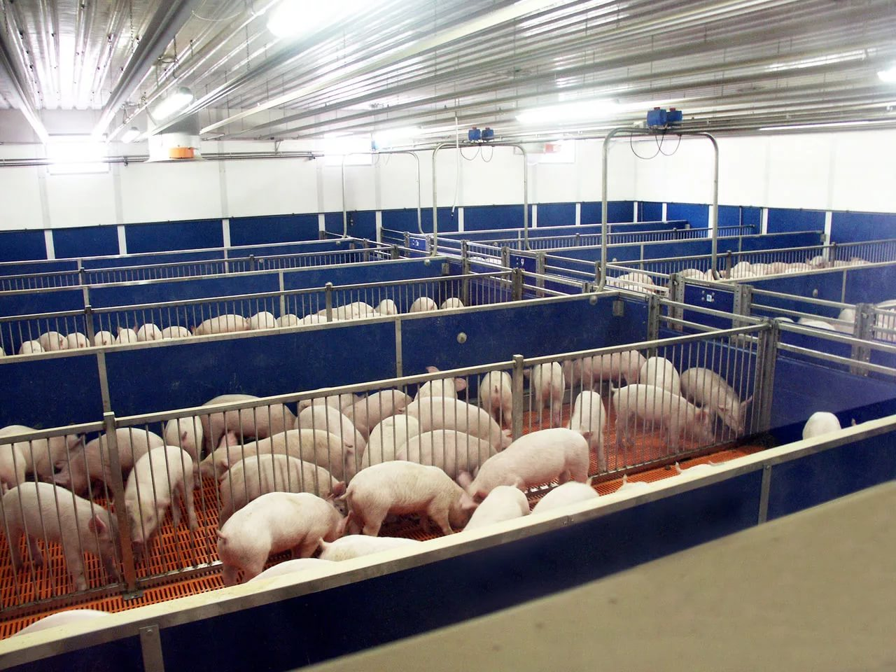
Cанитарное состояние территории свинокомплекса
1. Свиноводческие хозяйства по воспроизводству и выращиванию свиней должны работать в режиме предприятий закрытого типа. Вход и выход из производственной зоны предприятия осуществляют через санитарный пропускник, въезд и выезд транспорта – через постоянно действующий дезинфекционный (блок) барьер, заполненный 2 %-ным раствором едкого натра.

Slide 3
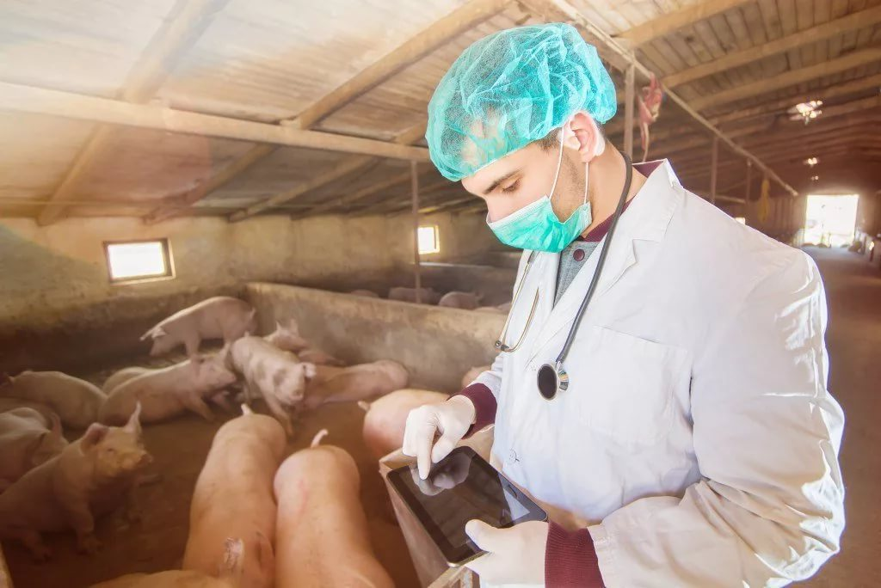
Cанитарное состояние территории свинокомплекса
2. Формирование производственных групп осуществляют с учетом технологии содержания животных:
в период осеменения и первой стадии супоросности (до 32 дней) свиноматок содержат фиксировано в индивидуальных станках площадью 1,2 м²;
с супоросностью свыше 32 дней предусматривается групповое содержание маток по 12 голов, с площадью размещения 1,9 м² на голову;
подсосных свиноматок содержат в индивидуальных станках площадью 6,5 м²;
поросят-отъемышей размещают в станках по 25 голов, площадью 0,35 м² на голову.

Slide 4
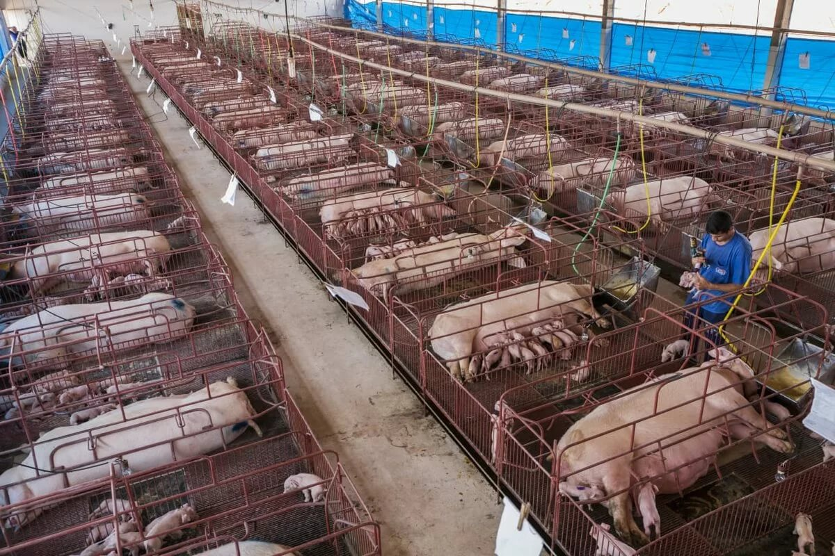
Cанитарное состояние территории свинокомплекса
3. При переводе свиноматок из одного помещения в другое необходимо сохранять первоначально организованные технологические группы, не допуская их смешивания.

Slide 5
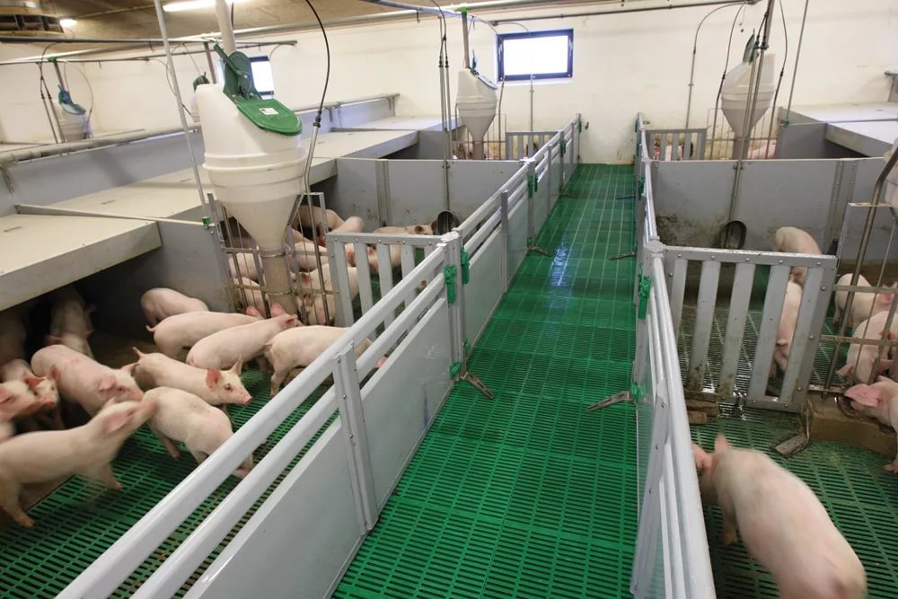
Cанитарное состояние территории свинокомплекса
4. После завершения каждого производственного цикла выращивания и содержания свинопоголовья в изолированных секциях делают профилактический перерыв не менее 5 дней с проведением:
тщательной механической очитки и мойки водой при давлении не менее 20 атм. (УДП, УПП-М, ОМ 53-59-01 и др.) полов, ограждений станков, стен, каналов новозоудаления и т.д.;
влажной дезинфекции 4 %-ным раствором едкого натра из расчета 1 л на 1 м² помещения;
аэрозольной дезинфекции 40 %-ным раствором формалина из расчета 15-10 мл на 1 м³ (установка АТУД-2, ЦАГ) или пенной дезинфекции;
просушка помещения (3 дня).

Slide 6
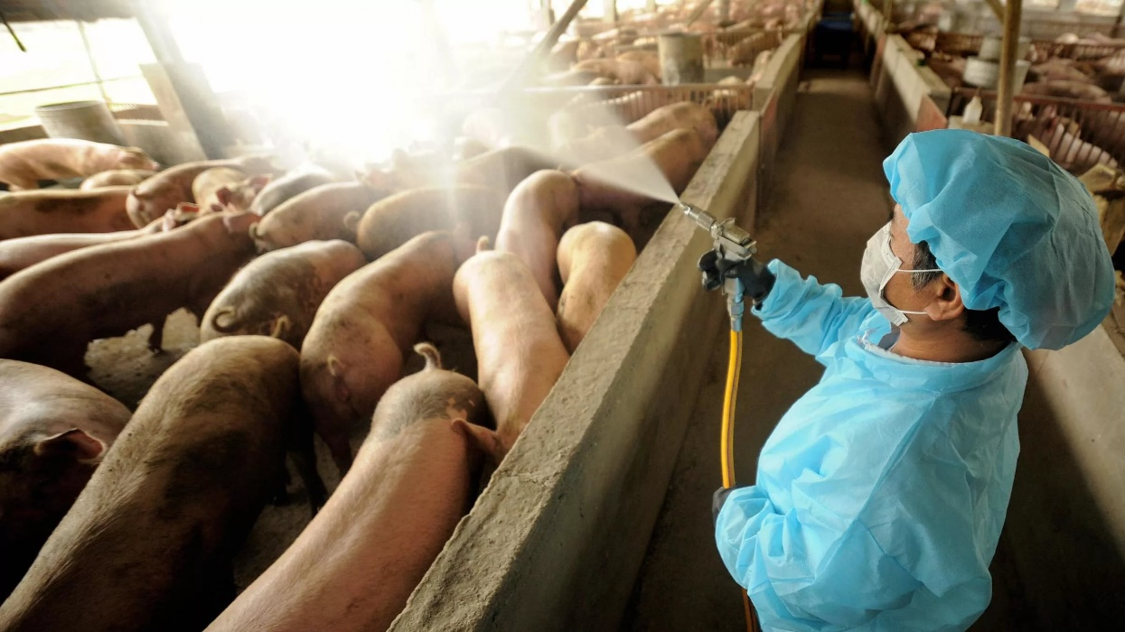
Cанитарное состояние территории свинокомплекса
5. Дезинфекцию отдельных групповых станков или групп индивидуальных станков в помещениях для содержания холостых и супоросных свиноматок проводят по мере их освобождения от животных. Станки для хряков дезинфицируют 1 раз в месяц и каждый раз после выбраковки хряков перед постановкой новых животных.

Slide 7
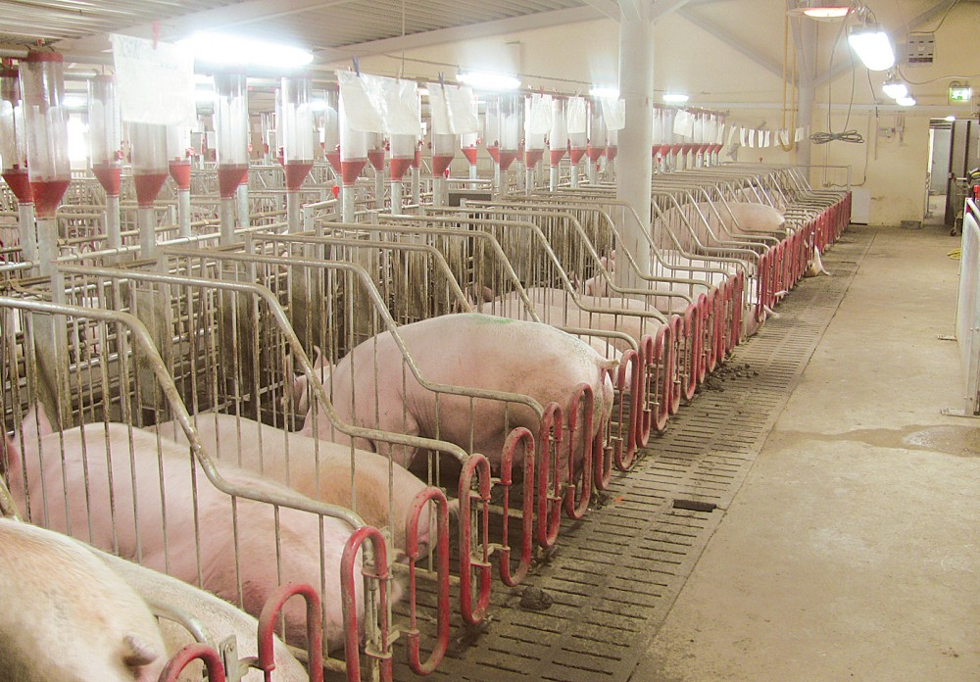
Cанитарное состояние территории свинокомплекса
6. Больных свиноматок и поросят содержат в изолированных станках вместимостью 1-2 % от общего поголовья. При массовом заболевании свиноматок или поросят сектор переводится на режим карантина с проведением диагностических и лечебно-профилактических мероприятий.

Slide 8
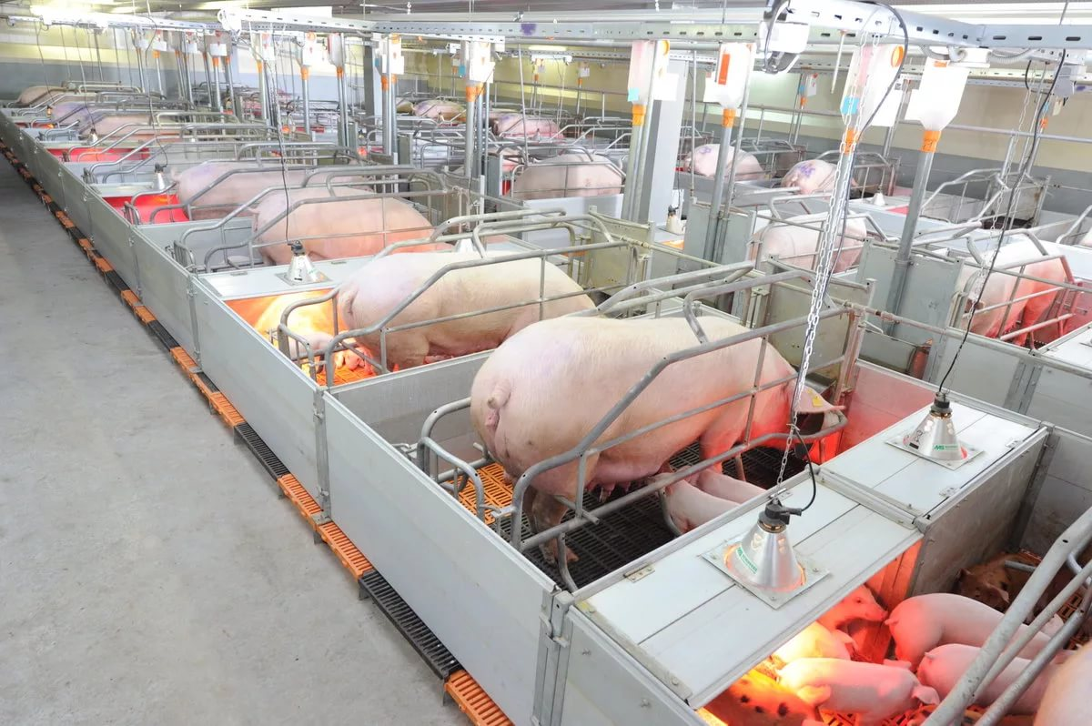
Cанитарное состояние территории свинокомплекса
7. Для профилактики стрессовых явлений не допускают совмещения вакцинации свиноматок и поросят с процессами перегруппировок, взвешивания и т.д. Вакцинацию следует завершить за 10-15 дней до проведения технологических операций.

Slide 9
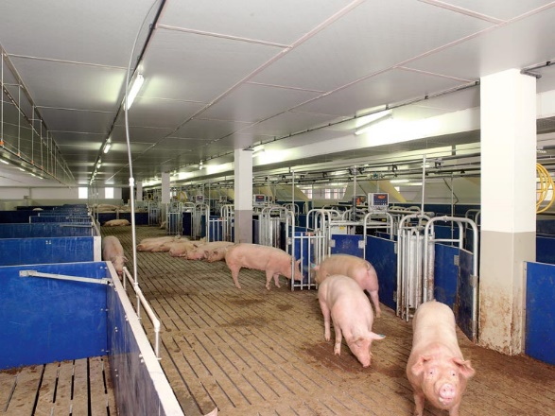
Cанитарное состояние территории свинокомплекса
8. Проводить постоянный контроль за полноценностью и качеством кормления свинопоголовья и качеством поступающих кормов.

Slide 10
Ветеринарные требования к комплектованию промышленных комплексов.
1. Комплектование и пополнение предприятий допускается только здоровым свинопоголовьем из собственных племенных ферм или закрепленных племенных хозяйств, селекционно-гибридных центров, благополучных по инфекционным и инвазионным болезням.
2. Эпизоотологическое благополучие хозяйств-поставщиков оценивают за ряд лет по данным государственной ветеринарной отчетности, а также осмотром поголовья непосредственно на местах.
3. Свиньи, отобранные для комплектования свиноводческих комплексов, должны быть занумерованы, отделены от других животных и поставлены за месяц до вывода из хозяйства на профилактический карантин. В этот период животных подвергают тщательному клиническому обследованию и соответствующим лабораторным исследованиям на бруцеллез, туберкулез, лептоспироз, листериоз, сальмонеллез, микоплазмоз, вирусные гастроэнтериты, гельминтозы, акарозы и др.
4. Поступающее поголовье в хозяйства подвергают 30-дневному карантированию. Содержание свиней в карантине должно соответствовать системам содержания, принятым на предприятии.
5. В период карантина запрещается перегруппировка свинопоголовья, обеспечиваются оптимальные зоотехнические условия его содержания, ухода и кормления, проводят следующие диагностические исследования и профилактические обработки

